Slide 1
Piesza wycieczka z Kalwarii Zebrzydowskiej do Lanckorony obejmująca zwiedzanie wybranych zabytków kultury na trasie Kalwaria Zebrzydowska - Lanckorona, zorganizowana przez Fundację Dziedzictwo w dniu 18 października 2020 roku w ramach zadania publicznego w dziedzinie turystyki w 2020 roku realizowanego we współfinansowaniu przez Starostwo Powiatowe w Wadowicach. pt. ,,Śladami Mikołaja Zebrzydowskiego – Wojewody Krakowskiego fundatora Kalwarii Zebrzydowskiej''

Slide 2
r.
Ufundowana w roku 1600 na pograniczu Beskidu Makowskiego i Pogórza Wielickiego przez Mikołaja Zebrzydowskiego Kalwaria stanowi wyjątkowy zabytek kultury.
Naturalny układ terenu wykorzystano tu jako scenerię dla symbolicznego przedstawienia poszczególnych stacji Męki Chrystusa.
W wyniku tego powstał przepiękny krajobraz kulturowy nacechowany wartościami duchowymi, w którym elementy przyrodnicze i dzieła artystyczne łączą się w harmonijną całość. Kalwaria Zebrzydowska łączy w sobie wdzięk natury i przepych architektury baroku.

Slide 3
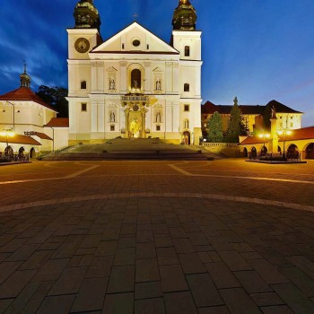

Slide 4
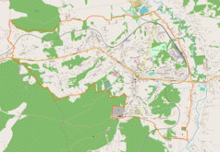
Kalwaria Zebrzydowska jest znanym miejscem pielgrzymek do położonego na Szlaku Papieskim, sanktuarium Ojców Bernardynów. Znajdziemy tu kościółki, kapliczki i figury. Najcenniejszym zabytkiem sakralnym w Kalwarii jest wizerunek Matki Bożej Kalwaryjskiej w Kaplicy Zebrzydowskich. Tutaj też są odbywają imponujące inscenizacje Golgoty w okresie Wielkiego Tygodnia oraz niezwykle barwne misteria pasyjne w sierpniowy odpust Zaśnięcia i Wniebowzięcia NMP.
.

Slide 5
Zespół kaplic i kościołów odwzorowuje topografię Jerozolimy,
przekazaną na kartach Ewangelii.
Obecnie w skład tego sanktuarium wchodzi bazylika Matki Boskiej Anielskiej,
klasztor bernardynów oraz
zespół 42 kapliczek i kościółków kalwaryjskich położonych między górami Żar i Lanckorona.
.

Slide 6
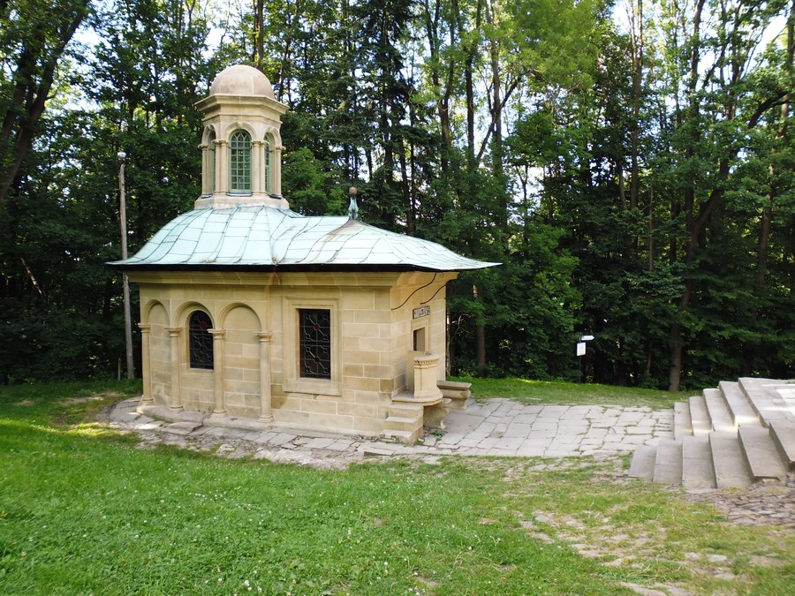
Najstarsza, największa i najbardziej oryginalna z polskich kalwarii złożona jest z 41 kaplic, kościołów i mostów połączonych duktami leśnymi i alejami z cennym starodrzewem. Obiekty sakralne powstawały stopniowo: od XVII do początków XIX w. Formy terenowe, budowle, zieleń i rzeka odwzorowują symboliczną Jerozolimę. Zespół Kulturowo-Krajobrazowy Klasztoru i Parku Pielgrzymkowego został w roku 1999 wpisany na Listę Światowego Dziedzictwa UNESCO. Decyzję podjęto na konferencji tej organizacji w Casablance (Maroko),
a stosowny certyfikat nadano w maju 2000 r. Kalwaria Zebrzydowska od początków powstania w XVII w., nierozerwalnie związana jest z rodem Zebrzydowskich, herbu Radwan. Fundator Mikołaj Zebrzydowski, później także jego potomkowie i następcy, wśród których znaleźli się Czartoryscy i Brandysowie, zadbali o to, by stała się miejscem kultu religijnego, a także miała solidne podstawy ekonomiczne.

Slide 7
W 1600 roku Mikołaj Zebrzydowski, wojewoda krakowski, na pobliskim wzniesieniu Żar ufundował kościółek pw. Ukrzyżowania Jezusa Chrystusa, zbudowany według modelu przywiezionego w 1599 roku z Jerozolimy przez Hieronima Strzałę.
Jak głosi legenda, decyzję wojewody miało ugruntować widzenie, w którym Mikołaj i jego żona Urszula ujrzeli przez okno lanckorońskiego zamku nad górą Żar trzy płonące krzyże unoszące się ku niebu.
Kościółek ten został uroczyście konsekrowany przez nuncjusza papieskiego Klaudiusza Rangoniego
4 października 1601 roku, w obecności biskupa krakowskiego Bernarda Maciejowskiego.
Kaplica pierwotnie miała służyć prywatnej pobożności, jednak wojewoda postanowił wybudować kaplicę Grobu Chrystusa oraz niewielki klasztor.
Zebrzydowski 1 grudnia 1602 r. sporządził akt fundacyjny i przekazał część góry Żarek oraz miejsce pod budowę klasztoru bernardynom.

Slide 8
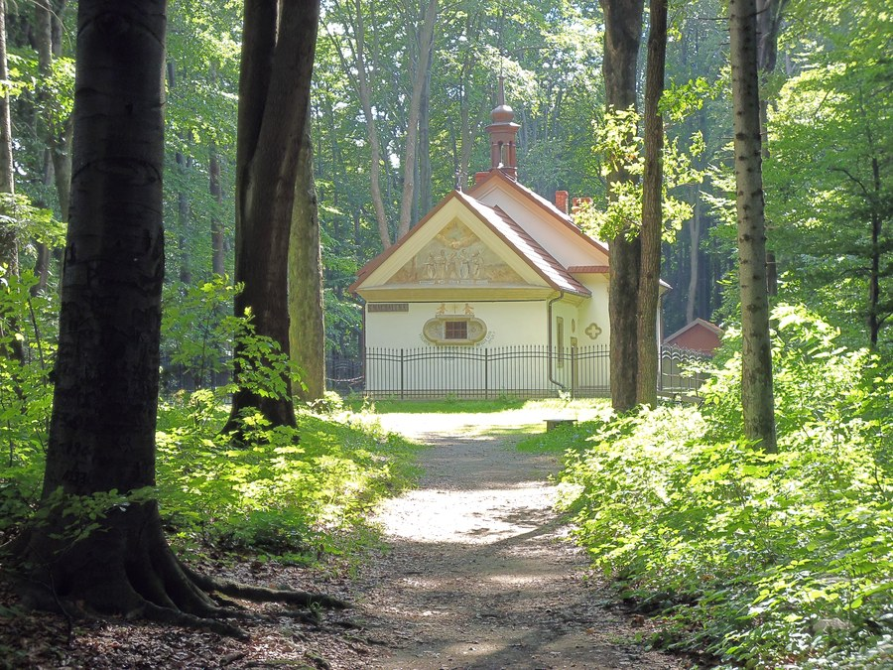
.
W 1603 r. dokument zatwierdzony został przez biskupa krakowskiego i króla Zygmunta III. W latach 1604–1609 według projektu Jana Marii Bernardoniego wzniesione zostały kościół i klasztor. Kościół był konsekrowany w 1609 w dzień uroczystości św. Franciszka przez biskupa krakowskiego Piotra Tylickiego. W 1604 roku Zebrzydowski, zainspirowany dziełem Chrystiana Adrichomiusa opisującym Jerozolimę w czasach Chrystusa, postanowił wybudować (w latach 1609–1617, według planów Pawła Baudartha) dwanaście kaplic Drogi Krzyżowej oraz pustelnie Pięciu Braci Polaków z kaplicą
św. Marii Magdaleny.

Slide 9
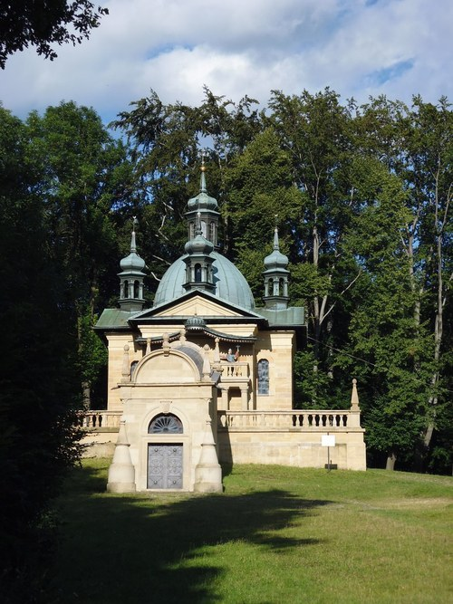
Po śmierci Mikołaja Zebrzydowskiego w 1620 roku opiekunem sanktuarium został jego syn Jan, który wybudował (1623–1641) pięć dalszych kaplic pasyjnych, osiem kaplic maryjnych, rozbudował kaplice Ukrzyżowania i Grobu Matki Bożej oraz wybudował tzw. gradusy obok ratusza Piłata i kaplicę znalezienia Krzyża z pustelnią św. Heleny.
Kolejnym fundatorem był Michał Zebrzydowski, który rozbudował kompleks klasztorny przez poszerzenie go o drugi wirydarz od strony północnej (1654–1655)
i wybudowanie kaplicy Matki Bożej Kalwaryjskiej (1658–1667).
Ostatnia wielka fundatorka, Magdalena z Konopackich Czartoryska,
podjęła się powiększenia kościoła o długą i szeroką nawę (1680–1702), ufundowała też fasadę, dwie wieże przy elewacji frontowej (1702–1720) oraz dwie kaplice:
św. Antoniego (1687) i Niepokalanego Poczęcia (1749).
Wraz ze śmiercią Magdaleny z Konopackich Czartoryskiej skończył się okres wielkich fundatorów.
Odtąd ofiary szlachty, duchowieństwa oraz pątników stały się źródłem funduszów na rozbudowę, konserwacje i konieczne adaptacje Kalwarii.

Slide 10
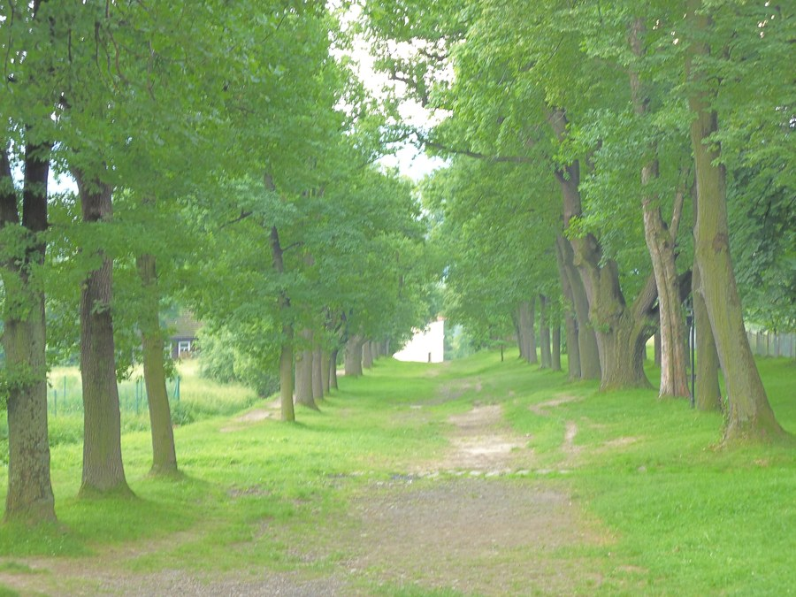

Slide 11
Kościół Wniebowzięcia Najświętszej
Maryi Panny w Brodach – barokowy kościół rzymskokatolicki bernardynów,
popularnie zwany Grobkiem.
Jest to jeden z obiektów sanktuarium
w Kalwarii Zebrzydowskiej.
Przez wieki istniał tu dom filialny (do dziś zwany potocznie rezydencją), w którym mieszkali
bracia bernardyni zajmując się opieką nad miejscami świętymi i pielgrzymami. W 1986 r.
przy świątyni został utworzony ośrodek duszpasterski, przekształcony w 1992 r. w parafię. Rezydencja posiada status
zakonnego domu filialnego zależnego
od Klasztoru Matki Bożej Anielskiej w Kalwarii Zebrzydowskiej

Slide 12
W 1611 roku Mikołaj Zebrzydowski wybudował małą kaplicę Grobu Matki Boskiej, której nadano kształt sarkofagu.
Miała ona jedne, niskie drzwi i jedno mała okno.
Wewnątrz kaplicy postawiono mały ołtarzyk z leżącą w trumnie figurką Matki Boskiej.
W 1615 roku zaczęto wznosić nad tą małą kaplicą duży kościół. Mury wyciągnięto do połowy planowanej wysokości kościoła.
Śmierć Mikołaja Zebrzydowskiego w 1620 roku, a pewnie wadliwe założenie fundamentów na moczarowatym terenie, spowodowały przerwę w budowie.
Kontynuację budowy kościoła podjął Jan Zebrzydowski, syn Mikołaja Zebrzydowskiego. Zaczęto od wzmocnienia fundamentów sześcioma masywnymi skarpami, wykonanymi z ciosu. Dopiero po tym zabiegu kontynuowano dalsze prace budowlane.

Slide 13
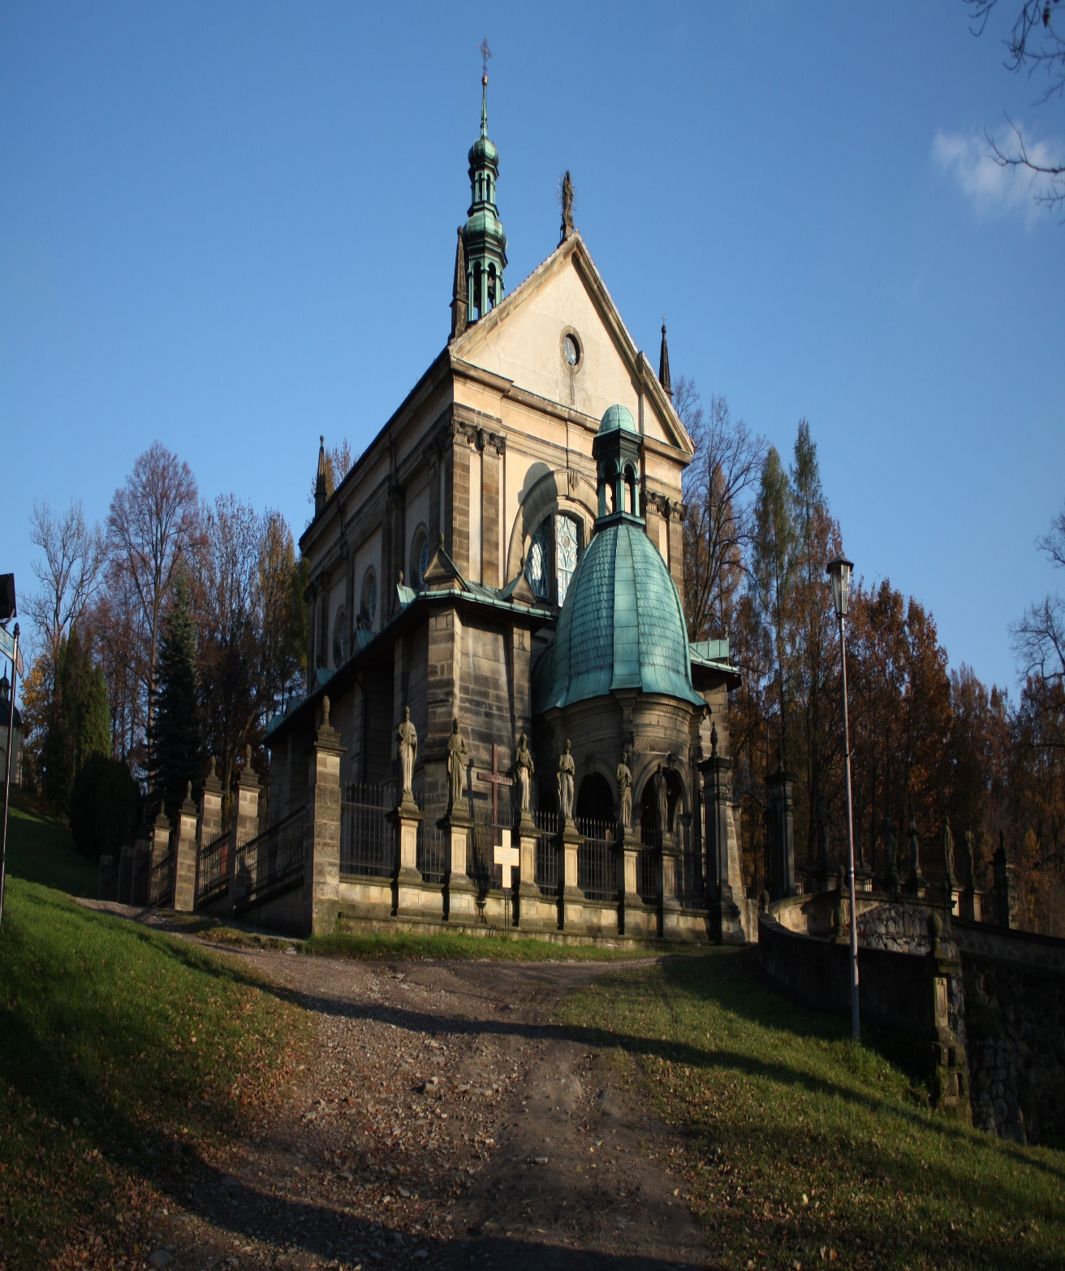
kościół powstał na rzucie wydłużonego prostokąta z półkolista absydą od - strony wschodniej i półeliptyczną kruchtą - od strony zachodniej. Świątynia nosi cechy baroku i należy do najpiękniejszych obiektów sakralnych w Kalwarii. W 7 września 1642 roku, konsekrował kościół bp Tomasz Oborski W latach 1754-1757, 1759-1763, gdy przełożonym w Kalwarii był o. Jan Kapistran Połaniecki, odrestaurowano kaplicę Grobu Matki Bożej, nad którą, w górnym kościele, postawiono nowy ołtarz. W latach 1793-1816, 1819-1822, gdy gwardianem był o. Gaudenty Tynel, położono w nawie posadzkę marmurową i wykonano marmurowe schody do kościoła górnego oraz sprawiono nowe organy. Przed fasadą kościoła ustawiono na kamiennych cokołach posągi dwunastu Apostołów. Między cokołami, w miejsce dawnego muru, wprawiono żelazne sztachety. Resztę muru okalającego kościół zostawiono.

Slide 14
O. Stefan Podworski, rezydent przy kościele Grobu Matki Bożej,przed zbliżającym się jubileuszem trzystulecia tego kościoła, w roku 1909 przeprowadził jego gruntowy remont. Usunięto mur okalający kościół, który zastąpiono ogrodzeniem z metalowych sztachet. Przed wejściem na dziedziniec świątyni, na zboczu, wzniesiono mur oporowy, a w nim zbudowano grotę Matki Boskiej z Lourdes, którą poświęcił 15 sierpnia 1911 roku - uczestniczący w uroczystościach jubileuszowych sufragan krakowski bp Anatol Nowak.

Slide 15
Od północnej strony świątyni, została zbudowana drewniana rezydencja z kilkoma pomieszczeniami dla zakonników. Prawdopodobnie zbudował ją Jan Zebrzydowski albo jego syn Michał. Na początku XIX wieku, O. Gaudenty Tynel, w miejsce drewnianej rezydencji, zbudował murowaną. O. Stefan Podworski w roku 1902 nadbudował na nią piętro. Po roku 1980 w miejscu domu gospodarczego, zbudowano nowy budynek, w którym na parterze są pomieszczenia gospodarcze oraz salka katechetyczna, a na piętrzę refektarz.

Slide 16
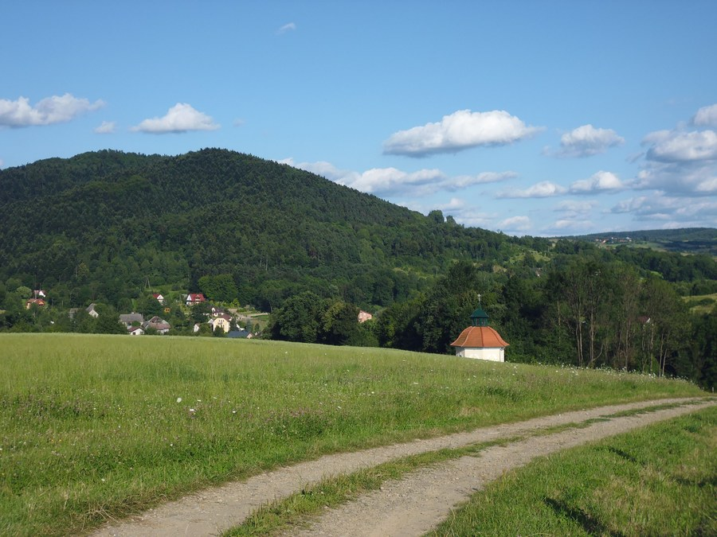
Lanckorona miasteczko na wzgórzu

Slide 17
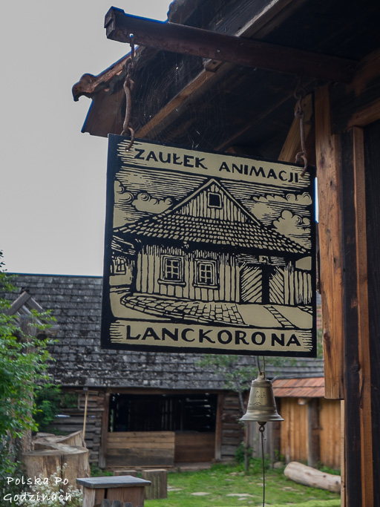

Slide 18
drewniane wille Lanckorony W okresie międzywojennym Lanckorona była naprawdę modna, można prawie powiedzieć o budowlanym boomie Poszukajcie więc najwyżej położonej Willi Bajka, urokliwie przytulonej do Góry Lanckorońskiej, Willi Tadeusz, która w Lanckoronie jest wręcz instytucją czy Willi Modrzewiowej powstałej na wzór alpejski. Za każdą z nich stoją niezwykła historia i klimat.

Slide 19
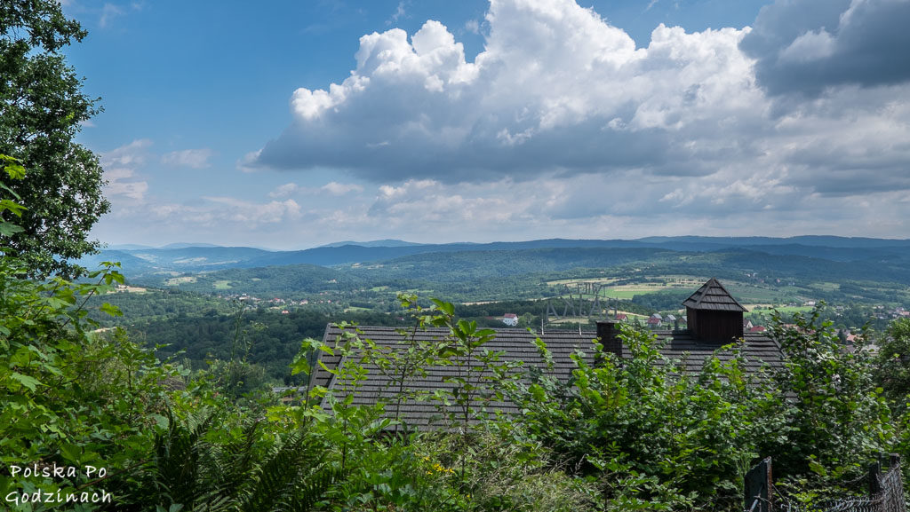

Slide 20
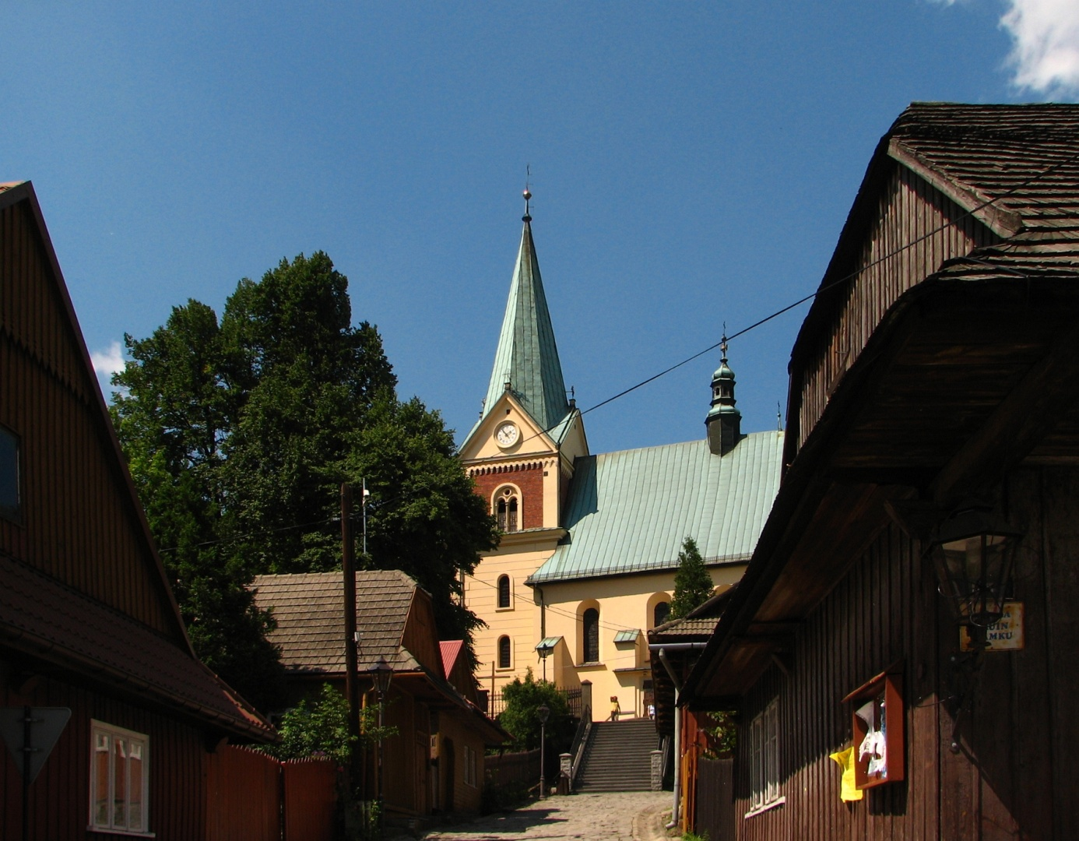
Kościół Narodzenia Świętego Jana Chrzciciela – rzymskokatolicki kościół parafialny należący do dekanatu Kalwaria archidiecezji krakowskiej
Wszystkie porady pochodzą z bloga zbiorporad.blog.pl.

Slide 21
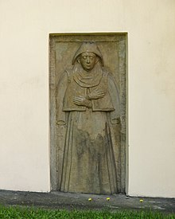
Płyta nagrobna Teresy Liers z XVII wieku wmurowana w ścianę kościoła (2008)

Slide 22
)
Budowa świątyni została rozpoczęta w XIV wieku.
W 1336 roku Kazimierz III Wielki funduje uposaża kościół pod zamkiem znajdującym się na Górze Lanckorońskiej.
W połowie XVI wieku świątynia została przebudowana. Konsekracja świątyni odbyła się w dniu 29 września 1649 roku. Dokonał jej biskup Wojciech Lipnicki.
W czasie potopu szwedzkiego kościół został zniszczony. W 1712 roku do nawy została dobudowana Kaplica Różańcowa z barokowym ołtarzem i obrazem Wojciecha Eijasza, przedstawiającym Matkę Bożą z Dzieciątkiem.
Ponownie świątynia została zniszczona w wyniku podpalenia przez Rosjan w czasie konfederacji barskiej.
Dobudowana w XIX wieku, w zachodniej części świątyni drewniana wieża została zastąpiona murowaną pod koniec tegoż wieku.
Po tej przebudowie w 1894 roku kościół został poświęcony
przez księdza Antoniego Opidowicza z Sułkowic.

Slide 23
Na początku XX wieku została wyremontowana wieża świątyni.
W kolejnych latach świątynia została gruntownie odrestaurowana.
Wówczas powstała na zewnętrznej wschodniej ścianie prezbiterium tzw.
Golgota, której autorem jest Juliusz Słabiak.
Projektantami wykonanej w tym czasie polichromii są malarze Stefan
Brzozowski i Władysław Jastrzębski, z kolei projektantem witraży jest profesor Adam Bunsch.
W ubiegłym wieku została również odnowiona elewacja świątyni oraz naprawiano pokrycie dachowe.
W związku z tym obecne wyposażenie świątyni powstało w różnych epokach: późnym renesansie (ołtarz główny), baroku (chrzcielnica, obraz Chrzest Chrystusa) i rokoku (ołtarz boczny

Slide 24
lanckoroński zamek Podchodząc ścieżką ponad kościołem, dotrzecie do ruin lanckorońskiego zamku, ufundowanego jeszcze przez Kazimierza Wielkiego. Aż do czasów zaborów pełnił istotną funkcję, broniąc dróg handlowych do Krakowa i służąc jako centrum lokalnej administracji, zarządzającej bogatymi łowiecko terenami. To właśnie w jego murach zamieszkiwały rody Lanckorońskich i Zebrzydowskich, którzy z rycerzy przeistoczyli się w familie możnowładców i doradców na królewskich dworach.

Slide 25
Choć zamek od rozbiorów popada w ruinę, jego mury poruszają wyobraźnię, pozwalając odtworzyć w myślach wygląd twierdzy w czasach jej świetności, Według lokalnej legendy ze szczytu Góry Lanckorońskiej Michał Zebrzydowski dojrzał przeciwległą górę Żarek, która tak przypominała mu Wzgórza Jerozolimskie, że postanowił wybudować tu kalwarię – zespół kaplic, kościołów i zabudowań symbolizujących mękę pańską i topografią przypominające właśnie Jerozolimę. Tak powstała Kalwaria Zebrzydowska.

Slide 26
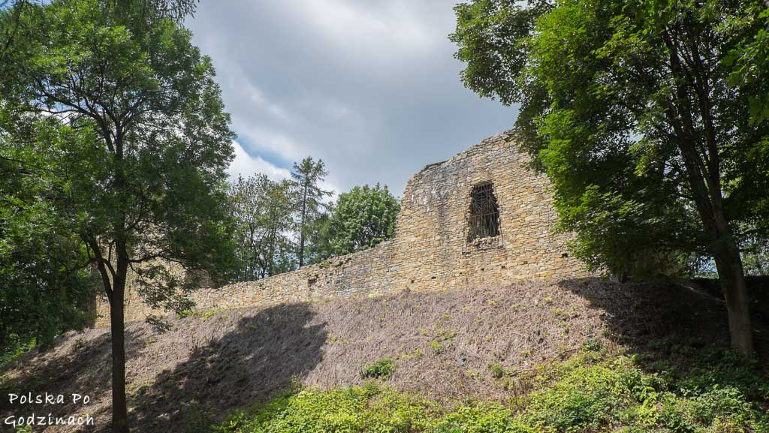
Góra Lanckorońska to również doskonałe miejsce do niespiesznych spacerów. Pięknie brzmiące szlaki, takie jak Aleja Cichych Szeptów czy Aleja Zakochanych, zachęcają do powłóczenia się po lesie…

Slide 27
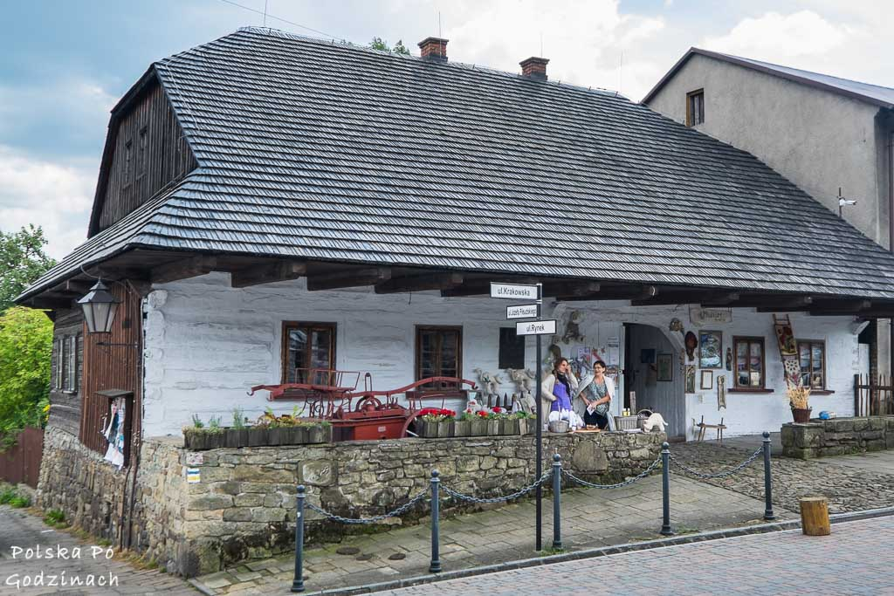
Rynek w Lanckoronie

Slide 28
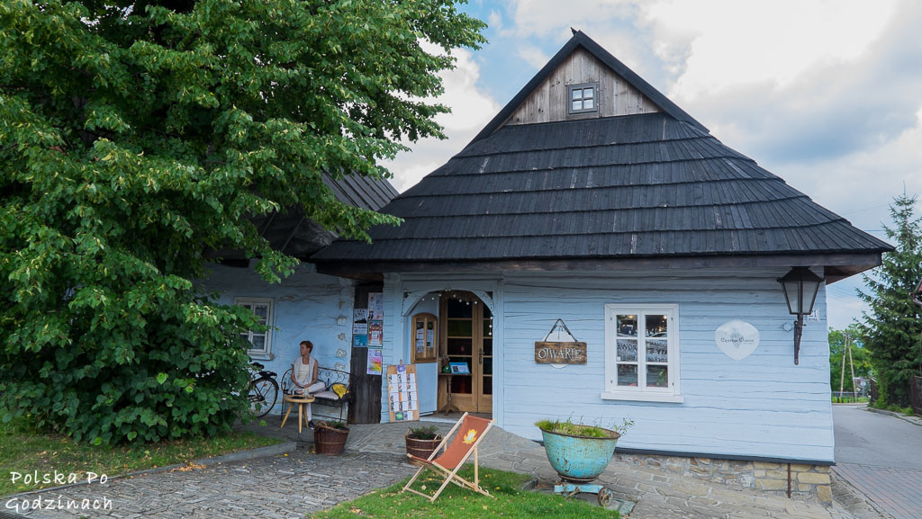
Autor: Honorata Piwowarska
Zabytkowa drewniana zabudowa Rynku Lanckorońskiego

Slide 29
Wyznaczenie trasy wycieczki:
Park Turystyczno - Pielgrzymkowy w Kalwarii Zebrzydowskiej,
wpisany na listę zabytków Światowego Dziedzictwa Kultury i Przyrody UNESCO,
w szczególności ;
Sanktuarium Pasyjno - Maryjne w Kalwarii Zebrzydowskiej;
Kaplicę św. Michała Archanioła;
Kościół Grobu Matki Bożej w Brodach;
Zabytkowy Rynek Lanckoroński;
Drewniane wille Lanckorony;
Kościół Narodzenia Świętego Jana Chrzciciela;
Góra Lanckorońska - Zamek

Slide 30
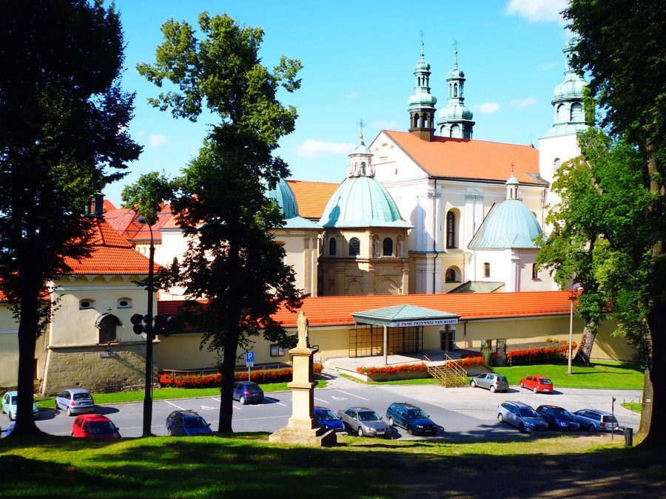
W 1979 r. papież Jan Paweł II nadał kościołowi głównemu
tytuł bazyliki mniejszej

